Slide 1
Projektas ,,AMŽIUS NĖRA KLIŪTIS“
Zita Norkienė, 2021

Slide 2
FIZINIS AKTYVUMAS 55+
Kiek mankštintis,
Kaip dažnai mankštintis,
Kaip dozuoti krūvį.
Kaip išvengti klaidų.

Slide 3
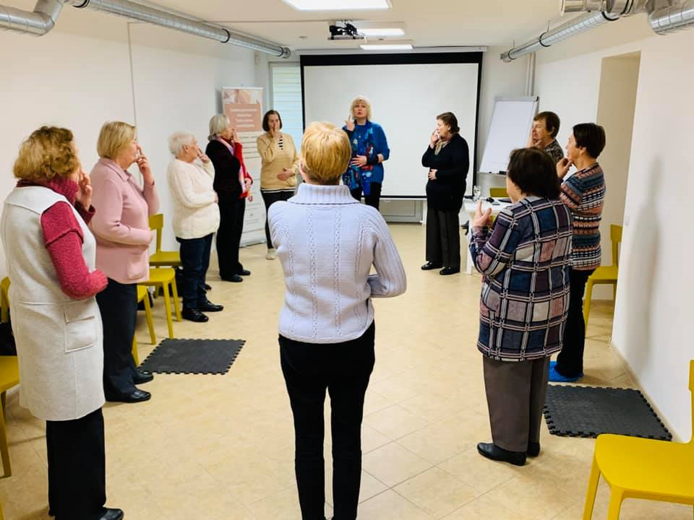
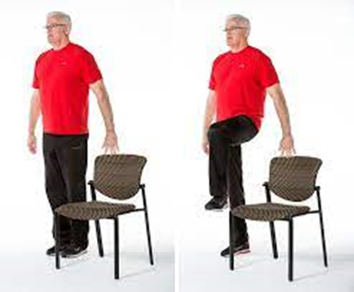
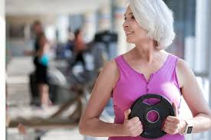
FIZINIS AKTYVUMAS 55+
ŠIRDIES IR KVĖPAVIMO SISTEMOS – IŠTVERMĖ
JĖGOS PRATIMAI
TEMPIMO IR LANKSTUMO PRATIMAI

Slide 4
Į SVEIKATĄ ORIENTUOTAS FIZINIS AKTYVUMAS
IŠTVERMĖ
LANKSTUMAS
JĖGA

Slide 5
KIEK TRENIRUOTIS SAVAITĖS BĖGYJE?
3-4 KARTUS ŠIRDIES IR KVĖPAVIMO SISTEMŲ TRENIRUOTĖS
1-2 KARTUS JĖGOS TRENIRUOTĖS
KASDIEN – LANKSTUMO IR TEMPIMO PRATIMAI (BLOGIAUSIU ATVEJU 5-6 KARTUS PER SAVAITĘ).

Slide 6
JUDĖJIMO BŪDAI IR TRENIRUOČIŲ TRUKMĖ (1)
10-12 min TEMPIMO IR LANKSTUMO PRATIMAI.
30-35min ŠIRDIES IR KVĖPAVIMO SISTEMOS PRATIMAI (BĖGIMAS, ĖJIMAS, PLAUKIMAS, VAŽIAVIMAS DVIRAČIU IR T.T.):
PRADĖTI LĖTAI, PALAIPSNIUI KELTI TEMPĄ, TADA SUMAŽINTI TEMPĄ, NURIMTI IR PAKARTOTI
IŠLAIKYTI TEMPO IR RITMO DINAMIŠKUMĄ, BET NEPERSITEMPTI, TRENIRUOTĖ TURI BŪTI MALONI ☺

Slide 7
JUDĖJIMO BŪDAI IR TRENIRUOČIŲ TRUKMĖ (2)
10-12min TEMPIMO IR LANKSTUMO PRATIMAI
30-35min JĖGOS TRENIRUOTĖ:
SPECIALI NAUDA MOTERIMS – OSTEOPOROZĖS PREVENCIJA
SPECIALI NAUDA VYRAMS – JĖGOS PRATIMAI PALAIKO TESTOSTERONO GAMYBOS LYGĮ.
NURODYMAI JĖGOS TRENIRUOTEI:
4-5 SKIRTINGI PRATIMAI
4-6 CIKLAI KIEKVIENO PRATIMO
4-6 PRATIMO PAKARTOJIMAI KIEKVIENO CIKLO METU
ILSĖTIS 4-6 min PO KIEKVIENO CIKLO IR PO KIEKVIENO PRATIMO.

Slide 8
JUDĖJIMO BŪDAI IR TRENIRUOČIŲ TRUKMĖ (3)
10-12min KASDIEN – LANKSTUMO IR TEMPIMO PRATIMAI
NEREIKIA STANDARTŲ IR NURODYMŲ...
PASIRINKITE TOKIUS PRATIMUS, KURIE JUMS LABIAUSIAI PATINKA IR YRA JUMS ĮDOMIAUSI.

Slide 9
PAPRASČIAUSIA MAKSIMALAUS ŠIRDIES APKROVIMO APSKAIČIAVIMO FORMULĖ
MAŽOMS VYRŲ IR MOTERŲ GRUPĖMS
ŠSD – ŠIRDIES SUSITRAUKIMŲ DAŽNIS (PULSAS)
ŠSD (max) = 220- AMŽIUS

Slide 10
SĖKMĖS!

